Slide 1

УПРАВЛЕНИЕ ИНФОРМАЦИОННЫМИ СИСТЕМАМИ
7 глава.
ФОРМИРОВАНИЕ ОРГАНИЗАЦИОННОЙ СТРУКТУРЫ ОБЛАСТИ ИНФОРМАТИЗАЦИИ
Григорьева М.В.,
Исакова А.И.

Slide 2
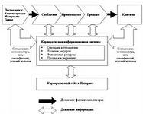


7 ФОРМИРОВАНИЕ ОРГАНИЗАЦИОННОЙ СТРУКТУРЫ ОБЛАСТИ ИНФОРМАТИЗАЦИИ
7.1 Элементы теории организации
Под термином организация рассматривается некий объект, имеющий упорядоченную структуру.
В таком объекте совместно существуют разнообразные элементы и связи между ними, при этом в качестве элементов могут быть как технологические элементы (машины, устройства и т.д.), так и люди.
<номер>

Slide 3





Организацию можно определить как «сознательно координируемое социальное образование с определенными границами, функционирующее на относительно постоянной основе для достижения общей цели или целей» или как «группу людей, деятельность которых сознательно координируется для достижения общей цели или целей».
Именно наличие цели определяет само существование организации.
<номер>

Slide 4




Важно выделить различные факторы воздействия на организацию внешней среды.
В качестве факторов прямого воздействия можно принимать все, что связано с поставщиками разнообразных ресурсов, необходимых для работы организации. Это, прежде всего, поставки материалов и энергии, возможности привлечения капитала, и трудовые ресурсы – наем работников осуществляется из внешней среды.
От того, как обстоят дела в окружающей организацию среде с наличием и уровнем квалификации рабочей силы,
существенно зависит ее успех.
<номер>

Slide 5



Факторы среды косвенного характера обычно не влияют на организацию непосредственно, причем косвенные факторы обычно сложнее, чем прямые. К числу косвенных факторов относят уровень технологии. Конечно, технология входит также и в число внутренних факторов.
В качестве внешнего фактора ее необходимо рассматривать при оценке соотношения технологической вооруженности организации и ее окружения.
<номер>

Slide 6



Общее состояние экономики страны или региона также является косвенным внешним фактором. Заметную роль могут играть социокультурные и просто политические факторы: культурные традиции населения, политические силы,
массовые кампании и т.п., а также международная обстановка.
Для анализа внутренней среды организации тоже применим системный подход: организация состоит из множества частей (элементов), связанных между собой некоторыми связями. Внутренние условия существования организации можно трактовать как некие переменные, характеризующие ее состояние.
ЧТО ЖЕ ЭТО ЗА ПЕРЕМЕННЫЕ?
<номер>

Slide 7




Это цели, задачи, структура, технология и ресурсы. Цели у организации могут быть весьма разнообразными.
В крупных организациях целей бывает множество, в то время как в малых организациях цели скромнее и число их меньше. В подразделениях одной организации цели бывают разными; более того, направляющим фактором в согласовании подразделений должна служить глобальная цель организации. Таким образом, понимание и разделение целей деятельности является в организации ведущим элементом ее
формирования.
<номер>

Slide 8



Одной из основных внутренних характеристик организации являются ресурсы, которыми она располагает. В настоящее время в любой организации выделяются материальные, энергетические, финансовые, интеллектуальные и информационные ресурсы. Кроме того, к числу основных внутренних переменных организации относится технология и трудовой ресурс.
<номер>

Slide 9


В процессе деятельности с внешней средой и между элементами организации должны осуществляться различные связи – коммуникации. От совершенства коммуникаций успех организации зависит не в меньшей степени, чем от набора ресурсов.
Внутри организации имеются как вертикальные – по подчиненности коммуникации (субординация), так и горизонтальные, которые диктуются технологиями (координация).
Коммуникации могут быть формальными, т.е. предусмотренными структурой, и неформальными, которые возникают сами по себе.
<номер>

Slide 10




Множество созданных в организации коммуникаций обеспечивает сбор
информации и тем самым – принятие решений.
Решение это всегда – выбор определенной альтернативы из какого-то их набора на основе некоторых критериев предпочтения альтернатив. В любом случае следует оценивать затраты на получение и обработку информации, используемой в процессе принятия решения.
<номер>

Slide 11




Принятие решений – центральный пункт теории управления. В связи с этим в науку об управлении внедряются методы моделирования, позволяющие существенно повысить производительность процесса выработки и адекватность принимаемых решений.
В решении задач поиска управленческих решений значительное место принадлежит исходной информации. Поэтому вопросам сбора, формирования, представления, повышения достоверности и ценности информации уделяется постоянное внимание, для чего используются методы и средства информатики и информационные технологии.
<номер>

Slide 12
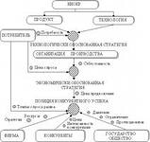


В связи с изменением условий деятельности многих организаций научно обоснованное формирование структур управления
становится актуальной задачей.
При этом, необходимо определить, какие элементы организаций подлежат замене, какие должны войти в новую организацию полностью, какие следует трансформировать и в какой степени – это множество задач организационного проектирования.
Все они базируются на системном подходе.
<номер>

Slide 13

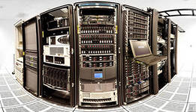

В связи с изменением условий деятельности организаций при научном обосновании их структур управления чаще всего предстоит не просто найти совершенно новую организационную структуру, но обычно необходимо определить, какие элементы существующей структуры подлежат замене и на какие именно, какие должны войти в новую организацию полностью, какие необходимо трансформировать и в какой степени – это множество задач организационного проектирования.
<номер>

Slide 14





Компания будущего строится не на основе узкой функциональной специализации, имеющей недостаток в виде значительного числа уровней управления и требующей значительных издержек для осуществления координации, а на основе интеграционных процессов.
При этом традиционные иерархические структуры управления дополняются на разных уровнях горизонтальными связями, образуя квазииерархические структуры; осуществляется переход к новой модели управления на основе интегрированных ИС.
<номер>

Slide 15




Сетевые организационные структуры являются весьма перспективными; в современном менеджменте это одно из основных направлений развития теории управления.
Однако у такой организации имеются и существенные недостатки: возможна конкуренция с подрядчиками; имеются сложности контроля за качеством производства продукции; устойчивость бизнеса, основанного только на торговой марке, невысока и всегда находится под угрозой. Кроме того, становятся нечеткими границы между внутренними и внешними компаниями, собственными и посторонними ресурсами, крупными и мелкими фирмами.
<номер>

Slide 16



Показатели, по которым осуществляется сравнение вариантов проектирования новых систем управления, можно разбить на следующие три группы:
характеристики конечных результатов деятельности и затраты на их достижение,
содержание и организация процесса управления и затраты управленческого труда;
степень рациональности организационной структуры и ее технико-организационный уровень, а также соответствие ее объекту управления.
<номер>

Slide 17



Кроме задач проектирования новых систем часто возникает необходимость модернизации, совершенствования или корректировки существующих систем – так называемые задачи реинжиниринга.
В процессе реинжиниринга могут быть введены следующие этапы: подготовка, сбор информации и определение проблем, организационно-техническое проектирование, социальное проектирование, преобразования, проводимые в реальной системе.
Последние являются объектом специального раздела менеджмента – менеджмента изменений (management of change). Изменения следует оценивать по тем же критериям, которые были приняты при оценке вариантов вновь создаваемой системы.
<номер>

Slide 18
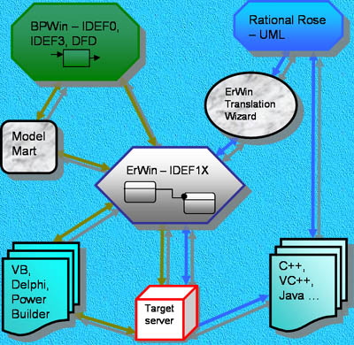
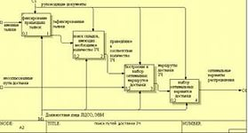
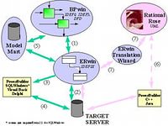
В связи с этим возникли специализированные инструментальные средства проектирования систем, основанные на применении компьютерных технологий – CASE-средства (Computer Aided Software Engineering)
Основой многих CASE-средств является структурный подход, состоящий в последовательной декомпозиции системы. Декомпозиция опирается на представление о составе множества автоматизируемых функций и методах их формального описания. В соответствии с этим используются различные формы диаграмм – графического представления структуры:
SADT – Structured Analysis and Design Technique (методология структурного анализа и проектирования),
DFD – Data Flow Diagrams (диаграммы потоков данных),
ERD – Entity-Relationship Diagrams (диаграммы «сущность-связь»).
<номер>

Slide 19

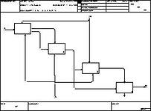
CASE–средства поддерживают создание и сопровождение систем, включая анализ и формулировку требований, проектирование прикладного программного обеспечения (ПО) и баз данных (БД), генерацию кода, тестирование, документирование, обеспечение качества, конфигурационное управление и управление проектом, а также другие процессы и функции.
<номер>

Slide 20
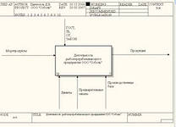
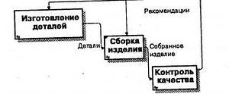
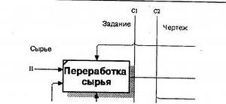
CASE–технология представляет собой как методологию проектирования, так и набор инструментальных средств, позволяющих в наглядной форме моделировать предметную область, анализировать модель на всех этапах разработки и сопровождения организационной структуры, при этом CASE-средства обеспечивают и подготовку проектной документации. Графические средства моделирования предметной области позволяют разработчикам в наглядном виде изучать существующую организационную структуру строить и перестраивать ее в соответствии с поставленными целями и имеющимися ограничениями. При этом в качестве основы структурного анализа обычно используются средства методологии SADT.
<номер>

Slide 21
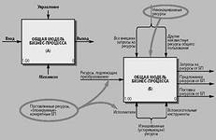
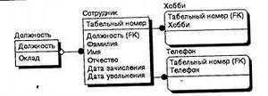
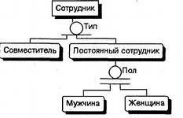
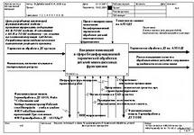
CASE–методология признана в качестве международного стандарта системного моделирования и проектирования, прежде всего в ее части, называемой IDEF (Integrated Definition).
С помощью средств семейства IDEF можно эффективно отображать и анализировать модели деятельности широкого спектра сложных систем в различных разрезах.
Применение формальных средств описания создает единообразную среду, которая адекватно отражает систему как на стадии ее создания, так и при решении задач развития или модернизации.
Такое единство представления позволяет сохранить преемственность версий системы при ее развитии на неопределенно долгое время, что очень важно для создания, развития и эксплуатации сложных ИС большого предприятия или корпорации.
<номер>

Slide 22
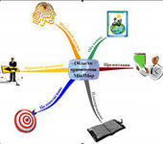


7.2 Особенности организации в области обработки информации
На предприятиях существуют типичные условия формирования организации сферы ОИ.
Сфера обработки информации формируется не сама по себе, а связана с организацией основной деятельности предприятия и обеспечивает эту деятельность. Связь эта взаимна, взаимодействие протекает во времени, проходит типовые фазы и состояния, имеет определенные типовые характеристики в этих фазах.
<номер>

Slide 23




На организацию и менеджмент в сфере ОИ на каждом предприятии оказывает влияние целый ряд общих (типичных) для текущего времени факторов влияния. Это, прежде всего, сформировавшийся к данному моменту состав задач подразделения ОИ.
Стратегические задачи включают определение роли ОИ на предприятии с позиций современности и будущего, формулирование целей и стратегий, а также стратегическое планирование информационной структуры предприятия в самом широком смысле. Тактические задачи детализируют стратегические планы и включают мероприятия по сохранению определенных на стратегическом уровне качеств и эффективности информационной структуры.
Оперативные задачи охватывают реализацию планов в сфере ОИ, включая реакции на возникающие возмущения.
<номер>

Slide 24
Децентрализация любой деятельности может быть рассмотрена с технологической, пространственной и организационной точек зрения. На рис. 7.1 отражены структурные особенности децентрализации технической среды ИС, в том числе и за пределами границ предприятия.
Внешние компьютеры (внешние банки данных, клиентура, поставщики, партнеры, учреждения органов власти и др.)
4
Корпоративные сети общего пользования
3
Центральные ЭВМ предприятия
Телекоммуникационные сети предприятия
2
Компьютеры подразделений
Локальные вычислительные сети и другие средства телекоммуникаций для связи
• рабочих мест одного уровня
• первого и второго уровней
1
Персональные вычислительные средства на рабочих местах в подразделениях
Рис. 7.1 – Типовое распределение вычислительных средств и сетей по уровням
<номер>

Slide 25
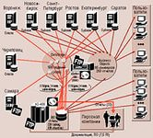
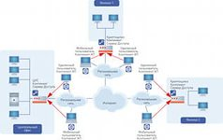

Значительные аргументы и в пользу децентрализации:
не требуется значительных усилий, мероприятий и средств для обеспечения защищенности систем, снижается риск, в том числе риск тотального разрушения системы;
сокращается время реакции на ситуацию по локальным приложениям и уменьшаются по сравнению с централизованными системами организационные потери из-за несогласованности между подсистемами;
усиливается заинтересованность подразделений в результатах работы тех элементов систем ОИ, которые обеспечивают деятельность этих подразделений, их организационную и технологическую автономность, а также повышается ответственность в вопросах ОИ;
однако в силу определенной чужеродности эти не свойственные основному производству функции могут их дополнительно существенно нагрузить.
<номер>

Slide 26


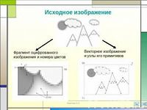
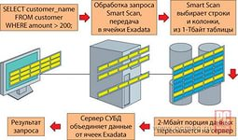
Особую версию организационной, технологической и пространственной децентрализации представляет собой индивидуальная обработка данных (ИОД) – Personal Computing. В таких системах конечные пользователи могут разрабатывать приложения, успешно применяя микрокомпьютеры и их комбинации. Эти работы поддерживаются средствами программирования, ориентированными на конечного пользователя.
С помощью ИОД в ИС обеспечивается разгрузка профессиональных разработчиков прикладных систем и более высокие эффективность и гибкость в предметной области, а также более глубокое проникновение ОИ на предприятии. В приложениях с краткой продолжительностью жизни ИОД практически всегда улучшает отношение «затраты/польза». ИОД стимулирует процессы обучения, усиление ответственности конечных пользователей и общее положительное влияние на отношение к ОИ.
<номер>

Slide 27


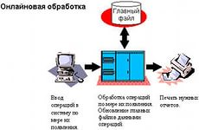
Указанные достоинства индивидуальной обработки данных могут быть реализованы в ИС, если будут удачно выбраны приложения, а конечные пользователи обеспечены необходимой поддержкой. Приложения со следующими признаками подходят для создания в них ИОД:
сложность и трудоемкость разработки невысоки; предполагаемая продолжительность жизни приложения измеряется скорее месяцами, чем годами;
число пользователей мало и частота использования невысока;
объем данных ограничен, обратное воздействие на центральные базы в виде изменений данных в них не имеет места;
нет возможности и потребности многократного применения данного элемента ИС для всей планируемой прикладной системы или ее частей;
активные и постоянные контакты с другими прикладными системами не существуют или ими можно пренебречь;
требования по сохранности и защите данных невысоки.
<номер>

Slide 28
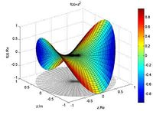
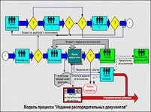
Конечные пользователи на больших предприятиях обслуживаются информационными центрами (ИЦ), центрами консультаций или центрами сервиса. Как правило, задачами ИЦ в настоящее время являются (табл. 7.1): управление ИОД; сервис для конечных пользователей; маркетинг в области ИОД; административные задачи.
Из соображений сохранности данных конечным пользователям не разрешается непосредственный доступ к центральным базам данных. Если пользователям требуются центральные данные, то они получают изготовленные в ИЦ копии. Непосредственная обратная передача конечными пользователями модифицированных ими данных в центральные базы не разрешается.
<номер>

Slide 29
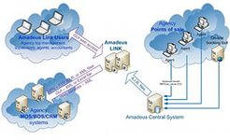
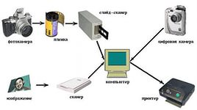
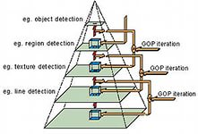
В зависимости от масштаба сферы обработки информации на конкретном предприятии возникают разнообразные организационные структуры в этой области.
Представленные на рис. 7.2 – 7.4 примерные структурные схемы характеризуют типовые варианты организации подразделений ОИ различных масштабов (5 чел. – малые, 6-20 чел – средние и более 20 чел. – большие подразделения ОИ).
Структура большого подразделения ОИ (рис. 7.2) расчленена втором уровне на отдел общей организации, отдел проектирования прикладных систем и их обслуживания, ИЦ, отдел базовых технологических средств, а также ВЦ. Как видно, руководству здесь приданы широкие штабные функции.
В ВЦ может, конечно, отсутствовать центральное хранилище данных, на многих предприятиях приняты распределенные структуры данных. Мероприятия по загрузке машин охватывают планирование на различную глубину и текущее управление, при организации вычислительных работ часто имеет смысл использовать их сменный характер.
<номер>

Slide 30
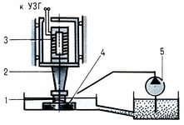
Структуру малого подразделения ОИ показывает в качестве примера рис 7.4. Ввиду малой численности тут не избежать того, что различные функции выполняет одно и то же лицо, задачи планирования и исполнения должны при этом осуществляться в своеобразном персональном союзе.
Управление часто передается подразделению, которое побудило внедрение ОИ. Организация, хранилище данных, обработка и контроль находятся в производственных подразделениях. Очень часто используется только стандартное прикладное программное обеспечение, функции поддержки и сопровождения в таких предприятиях часто передаются на сторону, так как собственные специалисты этого профиля еще не сформировались.
Подразделение обработки информации
(обработка информации часто совмещается с другими задачами)
Выбор и адаптация стандартных технических и программных средств
Эксплуатация центрального оборудования и информационных структур
<номер>

Slide 31
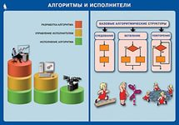

7.3 Тенденции развития организации обработки информации на предприятии
Организация и менеджмент в сфере обработки информации (СОИ) постоянно изменяются и будут изменяться в будущем с учетом глобального усиления роли ИТ, подчинения всех ИТ одному информационному менеджеру, прогрессирующей децентрализации и изменяющихся взглядов на роль и руководство работами в сфере ОИ и организацию работ по ОИ. В изменяющихся условиях деятельности организации необходимы более глубокое проникновение и расширение использования ИТ и адекватное развитие службы ОИ.
<номер>

Slide 32



Следует отметить, что в организации службы ОИ могут совместно присутствовать разные или даже все блоки, отмеченные выше. Так, возможна комбинация центрального сектора или отдела ОИ с децентрализованными секторами или отделами в основных функциональных отделениях или подразделениях. Разделение задач и компетенции между центральными и периферийными подразделениями ОИ бывает различным; наверное, в будущем предполагается более широкая децентрализация всех задач ОИ, за исключением стратегического планирования, управления и определения главных направлений.
<номер>

Slide 33
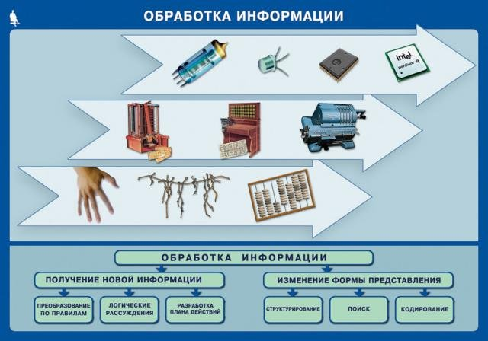

Интересным вариантом децентрализации является придание юридической самостоятельности (статуса юридического лица) сфере ОИ и, таким образом, передача задач ОИ полностью или частично как бы другому предприятию, т.е. использование аутсорсинга – привлечения сторонних ресурсов для решения внутренних задач организации. Предоставление подразделениям ОИ такого статуса имело место уже в 70-е и 80-е годы. Эти опыты не все оказались удачными, поэтому многие «отпущенные на волю» подразделения ОИ были частично возвращены обратно.
<номер>

Slide 34

Организация и менеджмент в области ОИ постоянно изменяются и будут, конечно, изменяться в будущем с учетом глобального усиления роли ИТ, подчинения всех ИТ одному информационному менеджеру, прогрессирующей децентрализации и изменяющихся взглядов менеджмента на роль и руководство работами в сфере ОИ, а также организации работ по ОИ.
Децентрализация задач ОИ также будет и дальше расширяться. При этом фирмы не откажутся от центрального планирования и управления, осуществляемого информационным менеджером и централизованными подразделениями, эти подразделения и менеджер ИС будут в большем объеме концентрироваться на консультациях пользователей.
<номер>

Slide 35

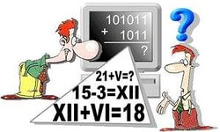

Формирование организации сферы ОИ на отечественных предприятиях, в фирмах, учреждениях и т.д. отражает изложенные тенденции. Вместе с тем существенная специфика этого процесса обусловлена прежде всего все еще значительным дефицитом ресурсов в сфере ОИ, в частности, парка технологических средств. На бывших государственных предприятиях сохранены в значительной степени традиции, организация и технологическая культура создания, развития и использования комплексных ИС. Там, где удается осуществить технологическое перевооружение, практически обеспечивается, по крайней мере концептуально, современный мировой уровень ИТ.
<номер>

Slide 36
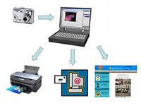
Выводы по 7 главе
На вновь возникших предприятиях и в учреждениях, недавно приступивших к информатизации, такой опыт в значительной мере отсутствует, поэтому в них иногда имеют место неэффективные решения при внедрении ИТ.
Эти проблемы и должны представлять собой на этих предприятиях предмет первоочередных особых забот ИМ.
<номер>

